Slide 1

Java Recursive Method Kullanimi

Slide 2
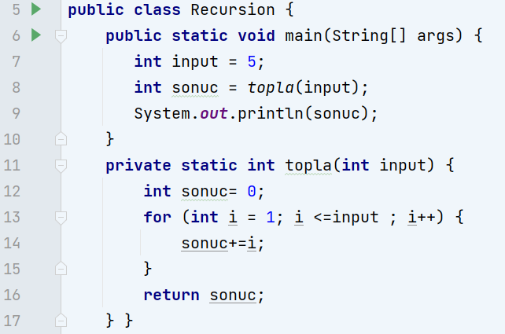
RECURSIVE (OZYINELEMELI) METHOD
Nicin Recursive Method Kullanilir ?
Dongulerle yaptigimiz islemleri daha basit bir kurgu ve daha az kod ile yapabilmemizi saglar.
Örnek : Verilen sayidan 1’e kadar tamsayilari toplayıp, sonucu bize döndüren bir method olusturalim.
Kendi kendini çağıran fonksiyonlara özyineli (recursive) fonksiyon denilir.
Ahmet Bulutluoz Nisan 2022

Slide 3

RECURSIVE (OZYINELEMELI) METHOD
Nicin Recursive Method Kullanilir ?
sonuc = topla(5)
sonuc = 5 + 4 + 3 + 2 + 1
Bu kodu daha basit bir mantikla ve daha az satirda yazabilir miyiz ?
Ahmet Bulutluoz Nisan 2022
sonuc = 5 + 4 + 3 + 2 + 1 = 5 + topla(4)
sonuc = 5 + 4 + 3 + 2 + 1 = 5 + topla(4 + topla (3))
sonuc = 5 + 4 + 3 + 2 + 1 = 5 + topla(4 + topla (3+topla(2)))
sonuc = 5 + 4 + 3 + 2 + 1
= topla(5 + topla(4 + topla (3+topla(2+topla(1)))))

Slide 4
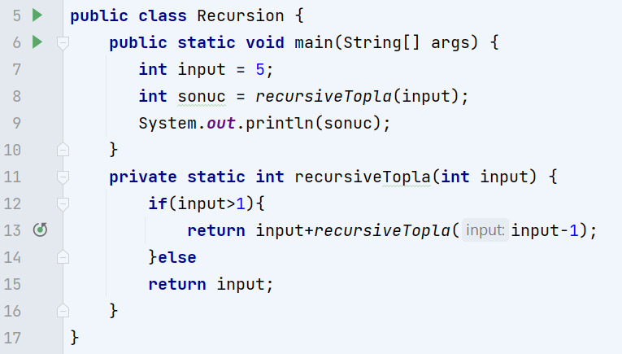
RECURSIVE (OZYINELEMELI) METHOD
Nicin Recursive Method Kullanilir ?
Bu kodu daha basit bir mantikla ve daha az satirda yazabilir miyiz ?
Ahmet Bulutluoz Nisan 2022

Slide 5

RECURSIVE (OZYINELEMELI) METHOD
Recursive Method Nicin Az Kullanilir ?
1 ) Yazmasi ve anlasilmasi zor olabilir
En iyi kod : Calisan Kod,
Ondan da iyisi : Calisan ve Anlasilan Kod
2 ) Eger kod’un duracagi belirlemezsek, kod sonsuz loop’a duser ve StackOverflowError olusur.
Daha az kodla istedigimizi yapmak temelde guzel bir hedef olsa da bazi yan etkiler olusabilir..
Ahmet Bulutluoz Nisan 2022
method4( )
method3( )
method3( )
method2( )
method2( )
method1( )
method1( )
Main( )
Main( )

